Slide 1
COMPONENTI ELETTRONICI
DIODI
TIRISTORI (SCR, TRIAC)
TRANSISTOR

Slide 2
Semiconduttori
I principali componenti elettronici si basano su semiconduttori (silicio o germanio) che hanno subito il trattamento del drogaggio. In tal caso si parla di semiconduttori di tipo p, dove sono presenti in maggioranza cariche positive, esattamente lacune. Si parla invece di semiconduttori di tipo n, quando il drogaggio determina la creazione di semiconduttori con maggioranza di cariche negative.
Dal numero di materiali semiconduttori usati si ottengono diversi tipi di componenti elettronici.
Diodo: costituito da due materiali semiconduttori, uno di tipo n e uno di tipo p.
Transistor: presenza di tre semiconduttori, disposti nel seguente ordine npn o pnp.
Tiristore: quattro semiconduttori presenti nel dispositivo.

Slide 3
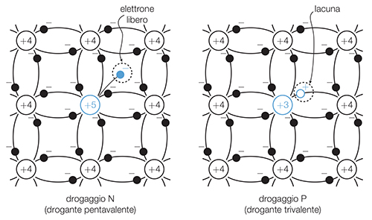
Semiconduttori
Il processo di drogaggio avviene in fase di produzione, successiva a quella di raffinazione, dove viene introdotto nel materiale puro una impurità costituita da un materiale trivalente o pentavalente con una bassa concentrazione:

Slide 4
Semiconduttori
per realizzare una zona di tipo N viene immesso un materiale pentavalente come il fosforo che funge da donatore, fornendo il cristallo di silicio di un elettrone libero, e quindi si ha la prevalenza delle cariche negative;
viceversa, per realizzare una zona di tipo P viene immesso un materiale trivalente come l'alluminio che funge da accettore, riceve un elettrone dal silicio lasciando libera una lacuna nel cristallo, e quindi si ha la prevalenza delle cariche positive.

Slide 5
Semiconduttori
La conducibilità del semiconduttore varia in base all'uniformità del drogaggio e anche dalla sua temperatura.
Ma perché ci interessa così tanto la struttura atomica, dove ci sono le lacune, e dove gli elettroni? Perché questo ci è utile a capire il comportamento delle cariche e i loro movimenti all'interno del materiale.
Per spiegare l'effetto transistor, o più in generale il comportamento del silicio, dobbiamo allontanarci dal verso convenzionale della corrente ma analizzare come realmente, chimicamente parlando, gli elettroni (-) si spostano verso le lacune (+).
Infatti le cariche della zona N tendono ad invadere quella della zona P, questo accumulo e spostamento delle cariche creano una barriera di potenziale detta "tensione di soglia" (V_{S}), e solo quando viene applicata una tensione superiore rispetto alla barriera gli elettroni passano dalla banda di valenza a quella di conduzione e la giunzione entra in conduzione (fattore molto importante nei diodi).
Nel caso del silicio, la tensione di soglia è pari a circa 0,6V, mentre per il germanio è 0,2V.

Slide 6

DIODO (polarizzazione)
Il diodo, il cui simbolo elettrico è rappresentato in basso, per la sua costituzione fisica, fornisce la possibilità di lasciar passare la corrente elettrica solo in una direzione. Si consideri infatti il circuito in figura, dove l’anodo del diodo è connesso al polo positivo dell’alimentazione. Si parla in questo caso di polarizzazione diretta del diodo, in quanto il diodo permette la circolazione della corrente (valore dell’ordine dei mA) nel verso indicato dal simbolo elettrico del diodo.
La conduzione del diodo avviene però normalmente dopo aver superato il valore di tensione detta di soglia Vs. Per valori di tensione applicata al diodo maggiore di Vs, il diodo entra in conduzione e la corrente cresce rapidamente (andamento esponenziale).
La tensione Vs dipende essenzialmente dal tipo di semiconduttore che costituisce il diodo.

Slide 7
DIODO
Se nel circuito precedente si inverte la tensione di alimentazione o il diodo, si ottiene il circuito di polarizzazione inversa, con conseguente passaggio di una corrente di valore molto piccola (nell’ordine dei μA), detta corrente di saturazione inversa Io.
Nella polarizzazione inversa assume notevole importanza la Vbr (tensione di breakdown), infatti per valori di tensione maggiori in valore assoluto della Vbr, il diodo si trova a lavorare con una tensione in grado di rompere i legami dei suoi atomi. In questa situazione si genera un numero elevato di elettroni (effetto a valanga) con generazione di un’elevata corrente che porta alla distruzione del diodo stesso.

Slide 8
DIODO (caratteristica reale)
I parametri di un diodo variano a secondo il modello ed è dipendente dalle case costruttrici. I dati vengono raccolti in quelli che si definiscono data sheet (foglio di dati).

Slide 9
DIODO (caratteristica reale)
Quelli che maggiormente ci interessano sono i seguenti:
Vs tensione di soglia: valore di tensione diretta minimo per portare il diodo in conduzione;
Vbr tensione di rottura o (breakdown): tensione per la quale si ha l’effetto di moltiplicazione degli elettroni, con conseguente fusione del diodo stesso;
Id corrente diretta: corrente che si stabilisce in polarizzazione diretta. Valori sull’ordine di mA.
Io corrente di saturazione inversa: corrente di valore bassissimo (ordine di μA) che si stabilisce in polarizzazione inversa
Vmi tensione inversa massima: si stabilisce ai capi del diodo, quando quest’ultimo si trova in stato di polarizzazione inversa
Tj: temperatura della giunzione pn, che modifica la caratteristica reale del diodo
- Pmax: potenza massima dissipabile da parte dl diodo.

Slide 10
DIODO (elemento circuitale)
Per poter risolvere un circuito elettrico in cui è presente un diodo, bisogna sostituire al diodo stesso dei componenti elettrici che simulino il comportamento. Solitamente sono tre le possibili configurazioni da poter sostituire al diodo all’interno di un circuito:
diodo ideale
diodo come batteria
diodo come serie di una batteria ed una resistenza
Nel primo caso (diodo ideale) il funzionamento del diodo è simulato da un interruttore. Infatti si trova nello stato chiuso quando il diodo è polarizzato direttamente. In tal caso la caduta di tensione sul diodo è praticamente nulla.
Al contrario quando il diodo è contropolarizzato si considera l’interruttore in stato aperto, con conseguente annullamento della corrente circolante nel circuito.

Slide 11
DIODO (elemento circuitale)
Sostituendo al diodo in un circuito una batteria di f.e.m., la conduzione avviene solo quando la tensione applicata ai capi del diodo supera la tensione di soglia. In questo caso sul carico però non si stabilirà tutta la tensione in ingresso al circuito, ma un valore più basso dato dalla differenza tra Vi e la Vs. La caratteristica assume l’andamento di figura.
I
Vs
V
Nell’ultimo caso invece il diodo viene sostituito dalla serie di una batteria di f.e.m. ed una resistenza. La f.e.m. sarà di valore uguale alla tensione di soglia, mentre la resistenza viene detta differenziale rd rappresenta, in modo lineare, l’andamento della caratteristica reale quando il diodo è polarizzato direttamente.
I
r_{d}
Vs
V

Slide 12
DIODO
Alla luce di quanto esposto in precedenza si può definire un diodo come un elemento circuitale comandato dalla tensione. Infatti quando la tensione applicata al diodo supera un determinato valore, variabile a secondo la caratteristica considerata, si permette la circolazione della corrente nel circuito e di conseguenza si ottiene una d.d.p. ai capi del carico. Si ricorda che la conduzione avviene sempre quando la tensione ai capi del diodo cambia polarità, quindi non si può controllare in nessun modo se non agendo sul segnale in ingresso al circuito.

Slide 13
Raddrizzatore a singola semionda
Analizziamo ora il circuito in figura, dove Vin è un generatore di tensione alternata sinusoidale:
Durante la semionda positiva di Vin, il diodo conduce (è in polarizzazione diretta). Ipotizzando per semplicità che il diodo si comporti idealmente come un cortocircuito in polarizzazione diretta, durante la semionda positiva la tensione su R e’ identica dunque alla tensione Vin.
Viceversa, durante la semionda negativa di Vin, il diodo è in polarizzazione inversa e si comporta perciò come un interruttore aperto. Di conseguenza nel circuito non passa corrente e la tensione su R è zero.

Slide 14
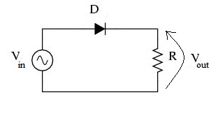
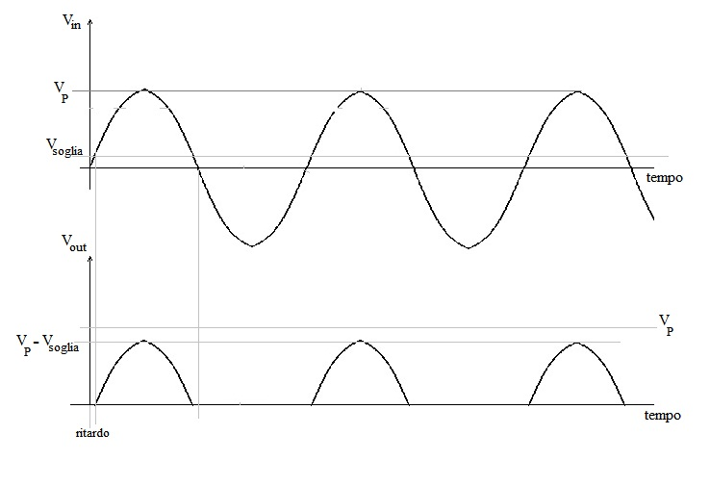
Raddrizzatore a singola semionda

Slide 15
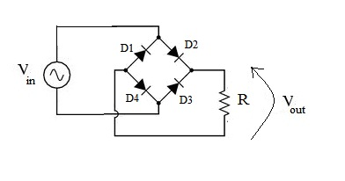
Raddrizzatore a doppia semionda
Analizziamo ora il circuito in figura, dove Vin è un generatore di tensione alternata sinusoidale:
Questa particolare struttura di collegamento di quattro diodi si dice a ponte o, più precisamente, a ponte di Graetz.

Slide 16
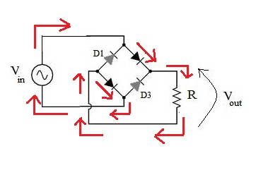
Raddrizzatore a doppia semionda
Analizzando il verso delle correnti nel circuito (frecce in rosso) osserviamo che durante la semionda positiva di Vin conducono (sono polarizzati direttamente) i diodi D2 e D4, mentre i diodi D1 e D3 (in grigio) sono polarizzati inversamente.
Osservando il verso della corrente che passa nella resistenza R, concludiamo che la tensione su R è positiva nel verso indicato dalla freccia di Vout.
+
+
-
+
-
-

Slide 17
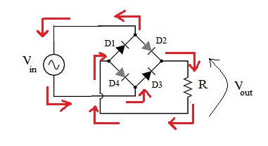
Raddrizzatore a doppia semionda
Durante la semionda negativa di Vin invece, i diodi D1 e D3 sono polarizzati direttamente, mentre D2 e D4 sono in polarizzazione inversa (in grigio in figura).
Si osservi che la freccia della corrente (in rosso) attraversa la resistenza R sempre nello stesso verso: ciò implica che la tensione su R mantiene la stessa polarità di prima (ovvero rimane positiva) anche durante la semionda negativa di Vin.
In altre parole: anche quando Vin cambia di segno, a causa del comportamento dei diodi, la corrente scorre in R sempre nello stesso verso e dunque la tensione su R mantiene lo stesso segno.
-
-
+
+
+
-

Slide 20
Diodo Zener
Il diodo Zener è un tipo di diodo a giunzione p-n, il cui comportamento è determinato dalla combinazione dell'effetto Zener e dell'effetto di breakdown a valanga, ed è caratterizzato dalla tensione Zener V_{z ,} corrispondente alla tensione di breakdown, dipendente dalla resistività del materiale (cioè dal drogaggio delle zone p ed n) nonché dalla temperatura di lavoro. Viene spesso usato in polarizzazione inversa come elemento di riferimento della tensione al valore V_{z} e trova applicazione come stabilizzatore di tensione.

Slide 21
Diodo Zener
Se polarizzato direttamente (tensione anodo > tensione catodo), il diodo Zener ha un comportamento analogo al diodo normale (primo quadrante del grafico in figura). Caratteristica peculiare del diodo Zener è il suo comportamento quand'è polarizzato inversamente (tensione anodo < tensione catodo) e viene utilizzato in questo modo nella maggior parte delle applicazioni.
Quando la tensione ai capi del diodo Zener è compresa tra 0 V e V_{z}, il componente è interdetto e si comporta come un interruttore aperto. Non appena la tensione applicatagli sale al di sopra di V_{z} (detto tensione di Zener o tensione di breakdown) si innesca l'effetto valanga, per il quale si ha un forte passaggio di corrente tra i due terminali del dispositivo. Un normale diodo si distruggerebbe; il diodo Zener invece è capace di resistere al forte passaggio di corrente e mantiene ai suoi capi la tensione V_{z}.
Non appena la tensione supera V_{z}, il componente ritorna allo stato di interdizione.

Slide 22
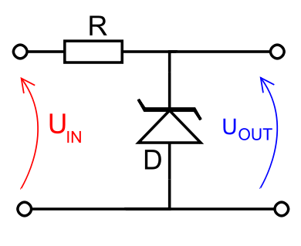
Diodo Zener
Per questa caratteristica, i diodi Zener sono spesso impiegati come limitatori di tensione. Ad esempio, nel circuito in figura:
se U_{in} < |V_{zener}|, U_{out} = U_{in}
se U_{in} > |V_{zener}|, U_{out} = V_{zener}

Slide 23
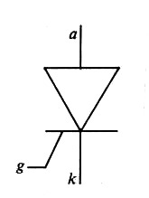
TIRISTORI SCR
L‘SCR (Silicon Controller Rectifier) o tiristore, il cui simbolo grafico è rappresentato in figura, è un componente elettronico basato su semiconduttori che si comporta in maniera similare al diodo, ma con una sostanziale differenza, la possibilità di controllare, tramite corrente, il passaggio dallo stato di polarazzione inversa (interdizione) a quella di polarizzazione diretta (conduzione).
Dal simbolo si può notare la presenza di un altro morsetto, indicato con la g, detto di gate (porta). È proprio tramite questa porta che avviene la possibilità del passaggio dallo stato di OFF a quello di ON. Possiamo già dire quindi che l’SCR si può comportare anche esso come un interruttore ideale, come del resto il diodo, ma il controllo è dettato dalla corrente di gate I_{G}.

Slide 24
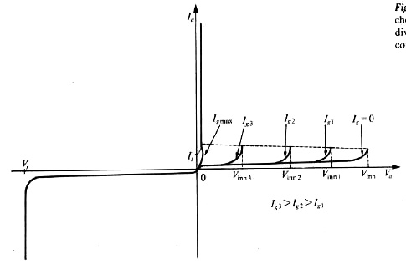
TIRISTORI SCR
Analizzando la caratteristica reale dell’SCR si evidenzia la presenza di più curve nella zona di polarizzazione diretta. Ogni curva è simile alla caratteristica reale del diodo, ma con un valore diverso di tensione di soglia, che per l’SCR assume il nome di tensione d’innesco Vinn.
Più elevata risulta la corrente Ig minore è il valore della Vinn, quindi agendo sul circuito di gate, si può imporre un innesco a tensioni differenti.
Una volta iniziata la conduzione, l'elettrodo di controllo non ha più alcuna influenza e la corrente può essere interrotta solo applicando una tensione inversa o aprendo il circuito anodico.

Slide 25
SCR
L’innesco del tiristore avviene anche con impulsi di corrente, cioè con correnti (valori compresi tra le decine e le centinaia di mA) che hanno brevissima durata (qualche microsecondo).
Precisiamo che una volta innescato l’SCR si mantiene in conduzione per un processo di moltiplicazione a valanga degli elettroni. Il blocco del tiristore può avvenire in due modi:
Portare la corrente di tenuta It al di sotto di un determinato valore
Applicare al circuito di gate una tensione con polarità invertita, anche per qualche decimo di microsecondi.
Chiaramente il primo caso non può aversi in regime continuo, infatti la corrente determinata dalla tensione applicata al tiristore non può diminuire, mentre in alternata, proprio per la forma del segnale elettrico, il tiristore si spegne quando la tensione applicata si approssima allo zero. In continua si ha bisogno anche di un circuito di spegnimento dell’SCR.

Slide 26
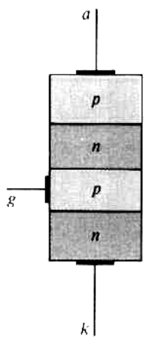
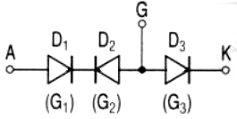
SCR (costituzione)
Il funzionamento del SCR, che è stato analizzato in precedenza, trova la sua giustificazione nella costituzione stessa del tiristore. Infatti all’interno il componente è formato da quattro strati di semiconduttore, come in figura.
L’SCR potrebbe essere visto con tre diodi in serie, dovuti alle tre giunzioni presenti nel componente.
Applicando infatti una tensione continua al tiristore, in modo da polarizzarlo direttamente, cioè anodo del SCR collegato al polo positivo della batteria, si notano che due dei tre diodi sono polarizzati direttamente, mentre il diodo (giunzione G₂), è inversamente polarizzato e quindi impedisce il passaggio della corrente, o meglio risulta di valore molto basso (corrente di saturazione inversa di un diodo).

Slide 27
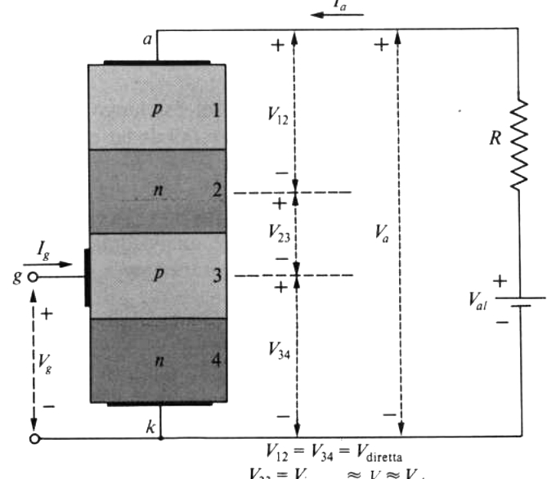
SCR (costituzione)
I diodi polarizzati direttamente avranno una caduta di tensione interna molto ridotta e quindi ai capi della giunzione inversamente polarizzata si stabilisce praticamente la tensione fornita dal generatore di tensione reale. Aumentando la tensione fornita dall’esterno, la giunzione G₂ si porta a lavorare oltre la tensione Vbr, pari praticamente alla Vinn del SCR, quindi per il diodo D₂ si raggiunge l’effetto a valanga.
Ciò crea un numero elevato di elettroni tale da invertire le polarità 2 e 3 e portare di fatto anche la giunzione G₂ alla polarizzazione diretta, con conseguente passaggio nel circuito di una corrente di valore elevato.
La presenza del circuito di gate serve per poter regolare il valore di tensione per innescare il tiristore.

Slide 28
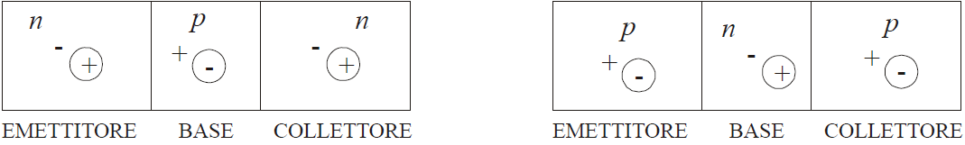
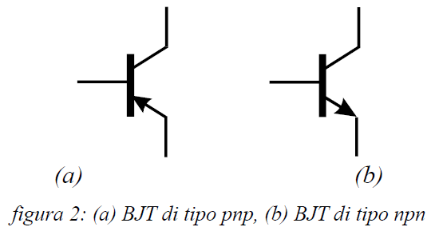
TRANSISTOR BJT
BJT è l’acronimo di Bipolar Junction Transistor ossia transistor bipolare a giunzione. Questo dispositivo infatti nasce da due “giunzioni”, essendo costituito da una regione di tipo n (o p) fra due di tipo p (o n) come schematizzato in figura.
La prima regione che si incontra è detta di emettitore, la seconda, posta al centro della struttura, è detta di base, l’ultima è detta di collettore. Nello schema di figura l’emettitore è individuato dal terminale con la freccia.

Slide 29
TRANSISTOR BJT
Quando si osserva lo schema del BJT si può notare che le tre correnti convergono in uno stesso punto centrale e da ciò si può applicare il primo principio di Kirchhoff ad una superficie immaginata quindi come un nodo ottenendo un’equazione identica sia per il PNP che per l’NPN:
IE = IB + IC
Il transistor è un componente tripolare ma può essere visto come un quadripolo mettendo in comune un terminale con gli altri due riuscendo così a vederlo non solo come quadripolo ma come
doppio bipolo e mettendo in evidenza una porta di ingresso e una di uscita.
Esistono tre possibili configurazioni: a collettore comune, a base comune e ad emettitore comune.

Slide 30
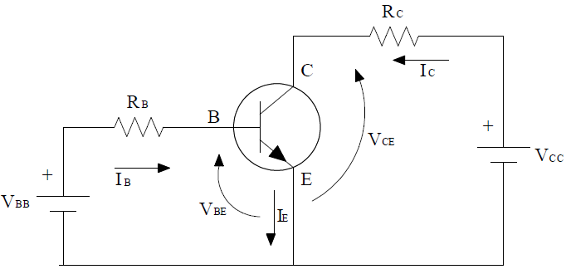
TRANSISTOR BJT emettitore comune
Questa configurazione è quella che viene maggiormente utilizzata
Nella configurazione ad emettitore comune esistono tre relazioni fondamentali che legano le variabili espresse fino adesso e sono le seguenti:
Ib = f(Vbe); Ic = f(Vce); Ic = f(Ib)
Dalle prime due relazioni si comprende che le due correnti Ib e Ic sono in funzione rispettivamente di Vbe e Vce cioè dipendono da queste ultime; nell’ultima relazione si nota invece in legame tra la corrente di collettore e quella di base.

Slide 31
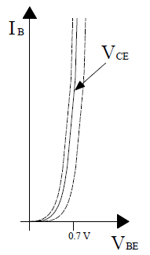
TRANSISTOR BJT emettitore comune circuito d’ingresso
Da questo grafico si osserva che a tensioni di Vbe minori di 0.7 Volt la corrente risulta essere molto bassa o addirittura nulla mentre con l’aumentare della Vbe si nota il massimo passaggio di corrente nella base; da ciò si intuisce che ai capi Base-Emettitore è presente una giunzione di tipo PN come quella dei diodi.

Slide 32
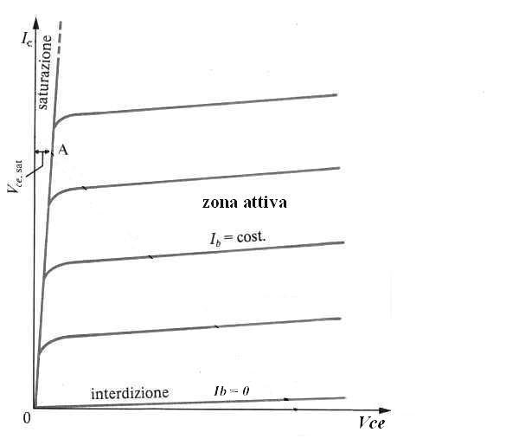
TRANSISTOR BJT emettitore comune
circuito d’uscita
La commutazione tra i due stati di funzionamento (ON-OFF) viene comandata dalla corrente di base I_{B}. Si può paragonare il transistor ad una valvola la cui apertura viene dettata dalla I_{B}. In conseguenza di ciò si ottengono più curve caratteristiche, che vedono in relazione la corrente di collettore Ic con la tensione Vce
Nel grafico delle caratteristiche si individuano tre zone:
zona attiva: funzionamento da amplificatore
zona di saturazione: funzionamento da interruttore chiuso
zona di interdizione: funzionamento da interruttore aperto

